Slide 1
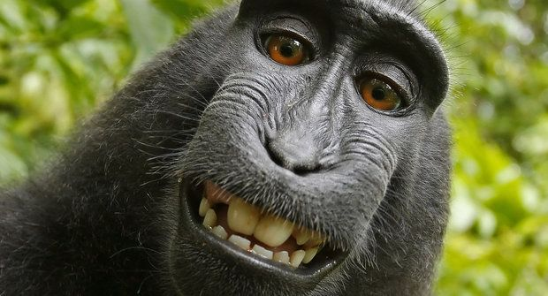
Primáti
Ngoc Minh Khang Nguyen

Slide 2
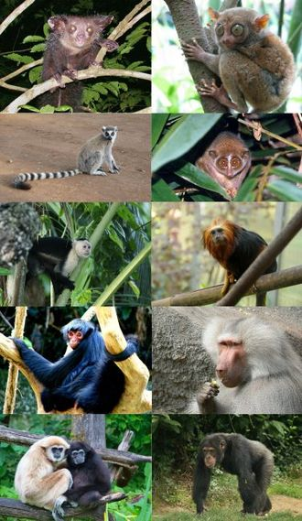
ÚVOD
Primáti jsou savci, kteří jsou nám nejblížší.
Jsou chytré,sociální a dokáží používat nástroje.
Příklady: opice, lidoopi, lemury

Slide 3
HLAVNÍ SKUPINY PRIMÁTŮ
Lidoopi: gorily, šimpanzi,orangutani
Opice Nového světa: kapucíni, kosmani
Opice Starého světa: paviáni, makakové
Malí primáti: lemury, tarsius

Slide 4
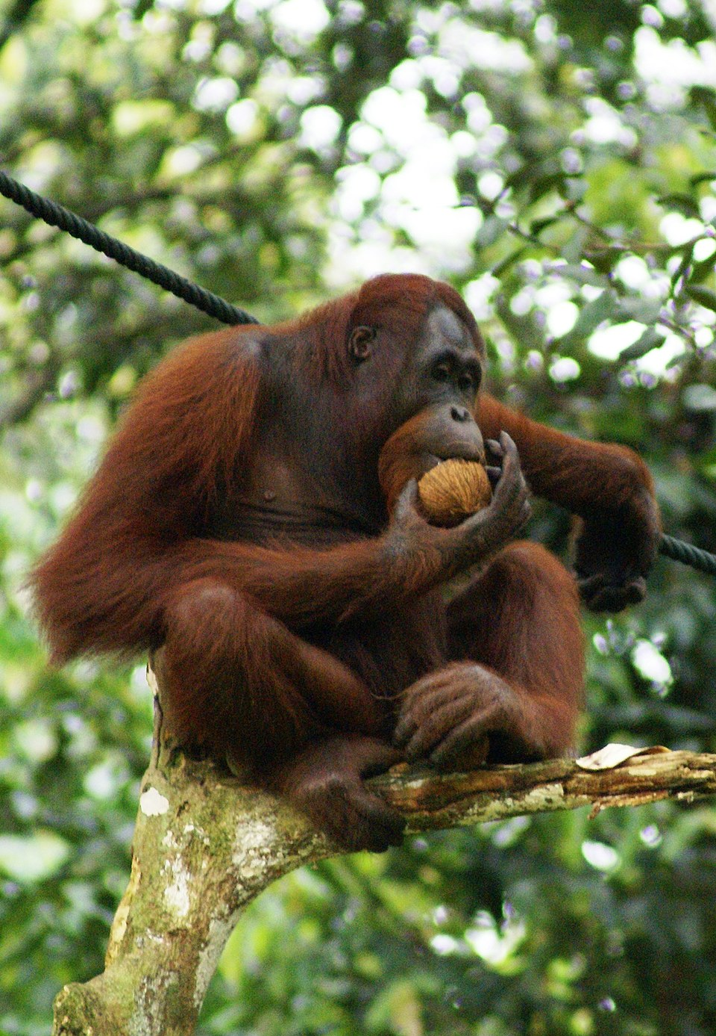
ORANGUTANI
Orangutani jsou velcí lidoopi z Asie.
Mají červenohnědou srst a dlouhé ruce.
Žijí v tropických deštných pralesech.

Slide 5
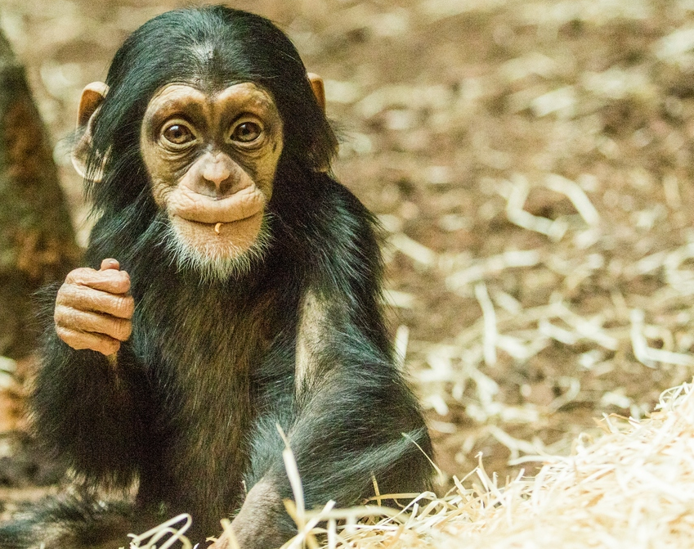
ŠIMPANZI
Šimpanzi žijí v Africe.
Mají tmavou srst a lidsky podobnou tvář.
Jsou chytří a žijí ve skupinách.

Slide 6
ZAJÍMAVOSTI
Šimpanzi: používají větvičky jako nástroje
Orangutani: staví deštník z listů
Lemury: sedí na slunci, aby se ohřály

Slide 7
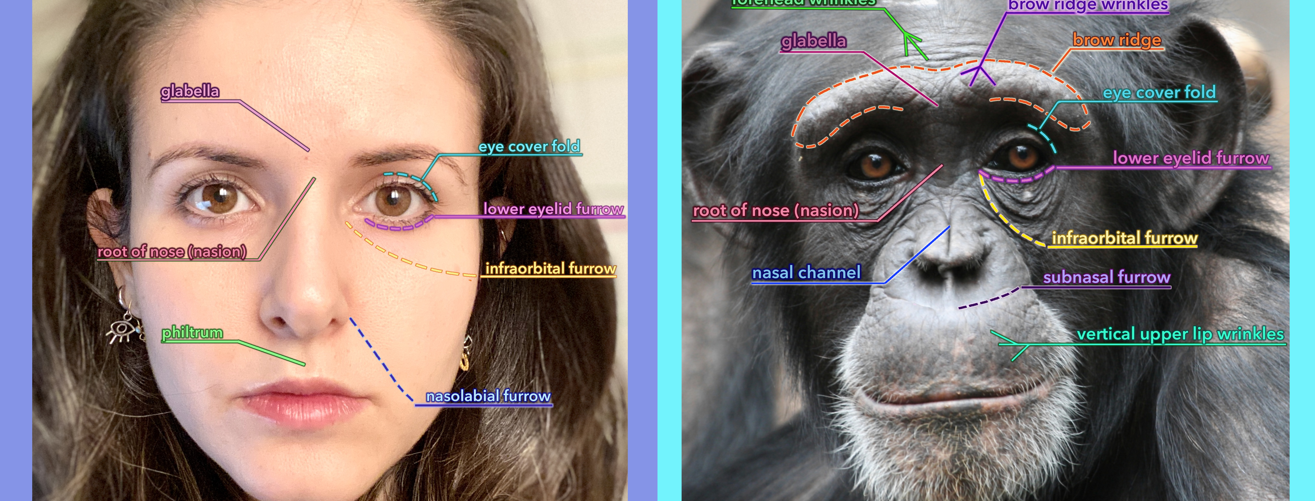
Lidé a primáti
Lidé jsou také primáti
Některé druhy jsou ohrožené,proto je chráníme
Šimpanzi mají 98-99% stejné DNA jako my

Slide 8
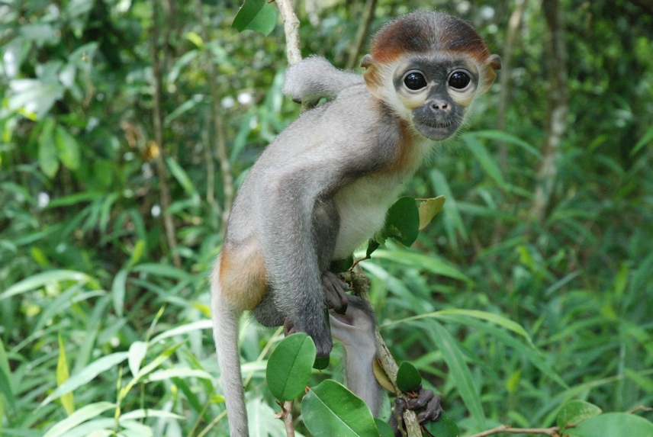
ZÁVĚR
Primáti jsou chytré, sociální a skvělá zvířata.
Jsou nám blízcí, proto je důležité je chránit.

Slide 9
ZDROJE
https://www.google.com/url?sa=i&url=https%3A%2F%2Fcs.wikipedia.org%2Fwiki%2FPrim%25C3%25A1ti&psig=AOvVaw1haprP-UwM1PlisW1Q5Aln&ust=1764275168831000&source=images&cd=vfe&opi=89978449&ved=0CBUQjRxqFwoTCLiktKfTkJEDFQAAAAAdAAAAABAE
https://www.google.com/url?sa=i&url=https%3A%2F%2Fen.wikipedia.org%2Fwiki%2FOrangutan&psig=AOvVaw2Finmn-2QddkcRX3PY3sef&ust=1764275093882000&source=images&cd=vfe&opi=89978449&ved=0CBUQjRxqFwoTCIiUr8jTkJEDFQAAAAAdAAAAABAE
https://www.google.com/url?sa=i&url=https%3A%2F%2Fwww.zoo-ostrava.cz%2Fcz%2Fzoo%2Fnovinky%2F2213-evropsky-chov-simpanzu-nove-ridi-zoo-ostrava%2F&psig=AOvVaw1ADt9aihCajXQwqkEwlVAi&ust=1764275427732000&source=images&cd=vfe&opi=89978449&ved=0CBUQjRxqFwoTCKiayqPUkJEDFQAAAAAdAAAAABAG
https://cs.wikipedia.org/wiki/Primáti
Učebnice

